Slide 1
Instruções
O trabalho consiste na apresentação de um postal original, da autoria dos elementos do grupo participante, sobre o tema “Postal matemático de…”. O trabalho deve ser incorporado neste ficheiro powerpoint e tem de incluir os seguintes elementos:
1. Desenho original do Postal. Os trabalhos selecionados para exposição serão impressos em tamanho A3, pelo que solicitamos que a imagem digitalizada (em formato JPG, PNG ou PDF) tenha pelo menos 300 dpi (imagem com, pelo menos, 15MB ou em alternativa com tamanho de 2480 x 3508 pixels) e com qualidade para publicação (não ter cortes, distorções, sombras, etc).
2. Tema do Postal. O tema deve ser apresentado sob a forma “Postal matemático de…” e deve ser inserido no local indicado do diapositivo, em letra tipo Arial, tamanho 20.
3. Texto do Postal convidando um amigo a visitar a “terra” representada no desenho, dando ênfase aos elementos matemáticos utilizados. O texto deve ser inserido no local indicado do diapositivo, em letra tipo Comic Sans MS, tamanho 14. O professor responsável deverá proceder à revisão do texto. A Comissão Coordenadora não se compromete a realizar qualquer tipo de edição do texto.
4. Nome do grupo. O nome do grupo deve ser inserido no local indicado do diapositivo, em letra tipo Comic Sans MS, tamanho 14.

Slide 2
Coloca aqui o desenho do postal.

Slide 3

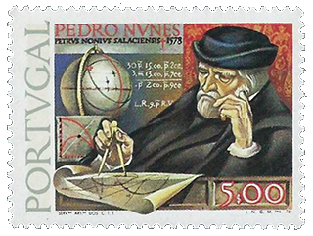
Postal Matemático de (Completa com o Tema do Postal.)
Insere aqui o Texto do Postal.
Insere aqui o Texto do Postal.
Insere aqui o Texto do Postal.
Insere aqui o Texto do Postal.
Insere aqui o Texto do Postal.
Insere aqui o Texto do Postal.
Insere aqui o Texto do Postal.
Insere aqui o Texto do Postal.
Insere aqui o Texto do Postal.
Insere aqui o Texto do Postal.
Insere aqui o Texto do Postal.
Insere aqui o Texto do Postal.
Insere aqui o Texto do Postal.
Insere aqui o nome de um
amigo real ou imaginário
a quem queres enviar este
postal.
Insere aqui o Nome do Grupo.

